Slide 1
Neptun alapok elméleti oktatás

Slide 2
Neptun tudástár

Slide 3
Neptun tudástár
Böngészőben megnyitható tudástár
Lehetséges a kifejezésekre való keresés pl.: Kurzus
Videótár navigációban is ki lehet választani a témakört
Általános funkciók mint: Felhasználói felület, Szűrések és lekérdezések
Tanulmányi folyamatok mint: Képzés jogviszony kezelés, Tárgykezelés, Teljesítéskezelés, Vizsgakezelés, Záróvizsga
Videós interaktív segédlet a pontos adminisztráció elvégzéséhez

Slide 4
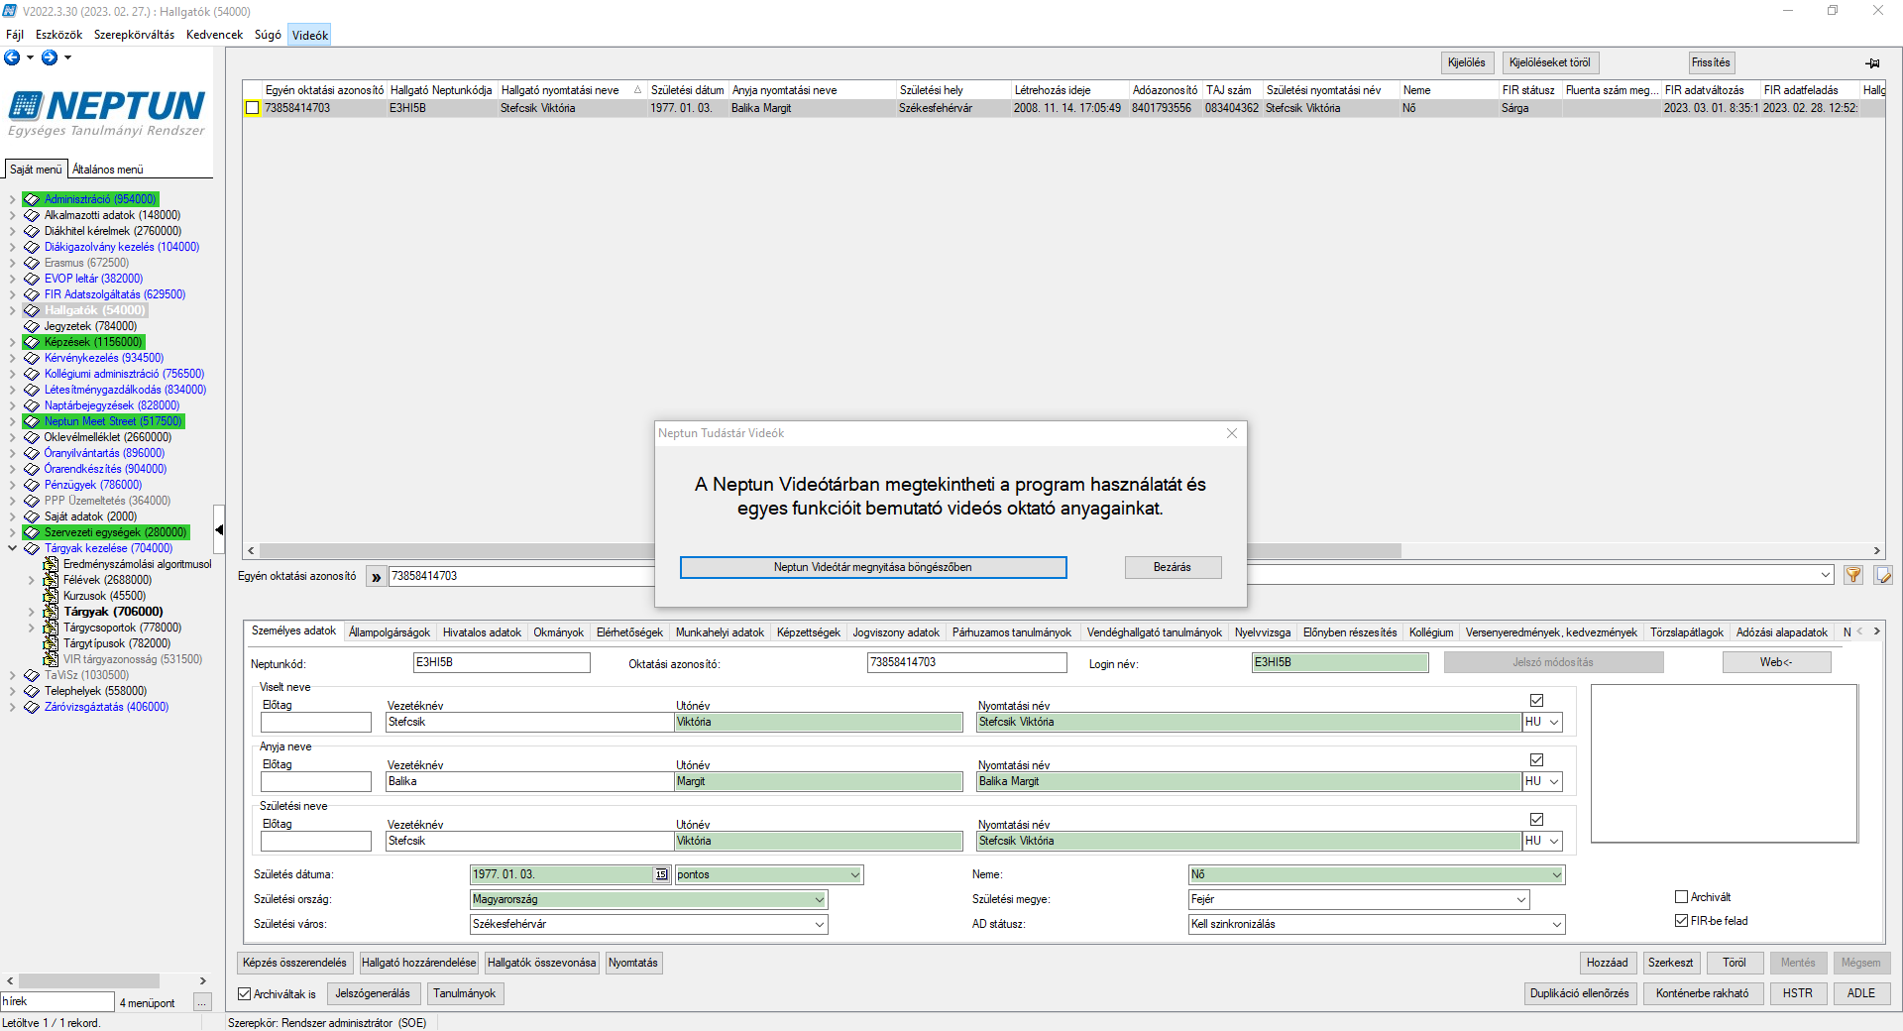
Neptun tudástár

Slide 5
Kezdőlap, keresőmező

Slide 6
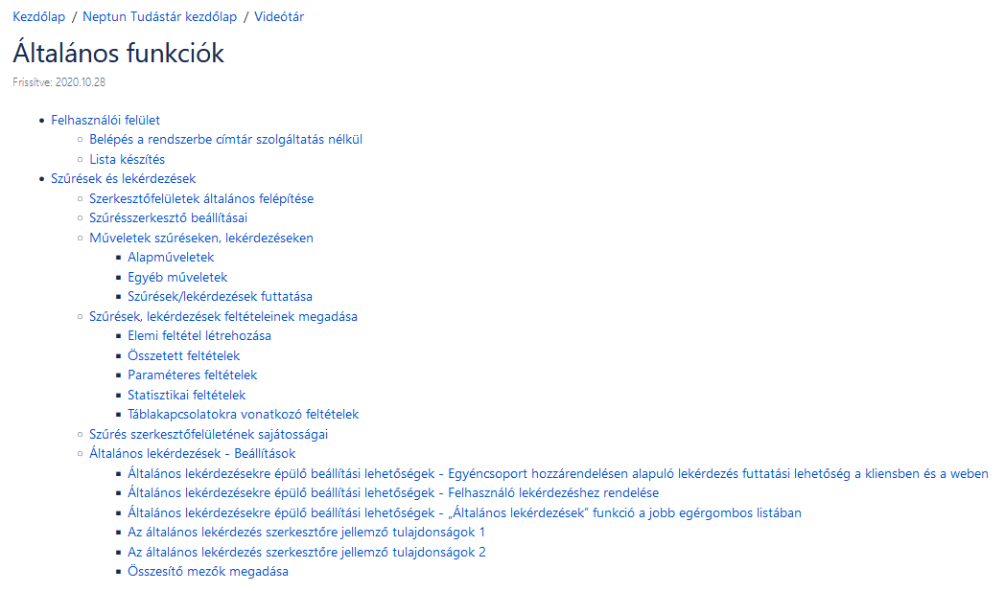
Videótár navigáció

Slide 7
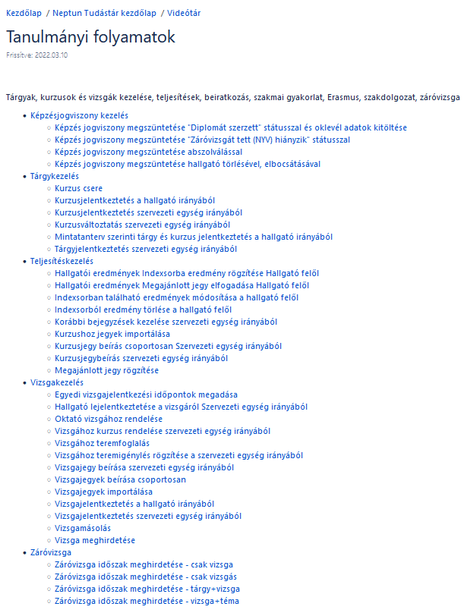
Videótár navigáció

Slide 8
Videótár nézet

Slide 9
Oszlopszerkesztés

Slide 10
Oszlopszerkesztés
Oszlopok sorrendjének a módosítása
Méretének a módosítása
Adatok megjelenítésének a kibővítése, korlátozása
Keresés az oszlopnevek között

Slide 11
Oszlopszerkesztés nézet

Slide 12
Oszlopszerkesztés mentése

Slide 13
Keresőmező
Menüpontok könnyeb kereséséhez javasolt a használata
Az alárendelt menüpontokban is keres
Nem teljes szavak használata is hatékony lehet
Menüpont kódok keresésére is alkalmas pl.:64000, ahol a Hallgatók / Hallgatók képzése / Féléves adatok (64000) a találat

Slide 14
Keresőmező, kijelölés

Slide 15
Menüszerkesztő
Gyakran használt menüpontok kiemelésére alkalmas
ABC szerinti sorba rendezés a könnyebb keresés érdekében
Kedvencekhez adás
Kedvencek menübe mentés biztosítja a gyorsabb elérés érdekében

Slide 16
Menüszerkesztő

Slide 17
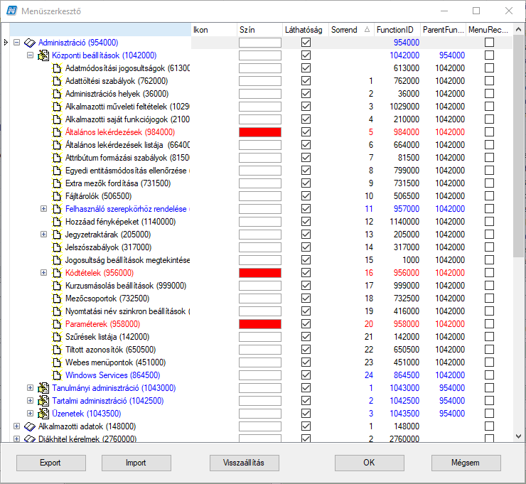
Menüszerkesztő nézet

Slide 18
Kedvencekhez adás

Slide 19
Kedvencekhez menü

Slide 20
Pénzügy

Slide 21
Pénzügy
Pénzvisszautalás menüponton lehet ellenőrizni, hogy a hallgatónak van e összeg a gyűjtőszámlán
Bankkártyás fizetés miatt nem szükséges a hallgatónak befizetnie
Devizás fizetés csak gyűjtőszámlán keresztül lehetséges
Kiírt tételeknél lehet ellenőrizni, hogy van e még aktív ki nem fizetett tétele a hallgatónak
Kifizetési tételnél lehet ellenőrizni, hogy a hallgatónak milyen juttatások kerültek kiírásra és megkapta e már
Szervezeti egység menüpont alatt kilistázható egy adott félévhez tartozó összes tétel

Slide 22
Pénzvisszautalás

Slide 23
Kiírt tételek

Slide 24
Kifizetési tételek

Slide 25
Összes kiírt tétel

Slide 26
Összes kifizetési tétel

Slide 27
Egyéncsoportok

Slide 28
Egyéncsoportok
Bizonyos hallgatói körök egy csoportba való megjelenítésére szolgál
Szűrés / lekérdezés eredményét hozzá adhatjuk egy adott egyéncsoporthoz
Megoszthatjuk az általunk használt csoportokat másokkal is, ezzel hatékonyabbá téve a munkavégzést

Slide 29
Egyéncsoporthoz rendelt hallgatók

Slide 30
Egyéncsoporthoz rendelt felhasználók

Slide 31
Hozzáadás csoporthoz

Slide 32
Csoporthoz adás, csoport név

Slide 33
Egyéncsoport kiválasztása

Slide 34
Üzenet küldése

Slide 35
Üzenet küldése opciók
Üzenet írása szűrés alapján menüpont
Titkos jelölő négyzet használata fontos, hogy az üzenet olvasói ne lássák, hogy ki kapta meg még rajtuk kívül
Válasz tiltása opció – ha csak tájékoztató jellegűek az üzenetek
Üzenet érvényessége, hogy ha már nem aktuális ne jelenjen meg feleslegesen
Szűrés alkalmazása a címzettek meghatározására – itt lehetőség adódik egyéncsoportos szűrés használatára is
Csatolt dokumentum küldése az üzenet mellé – PDF és DOC formátum engedélyezett

Slide 36
Üzenet küldése opciók

Slide 37
Üzenet küldése opciók

Slide 38
Üzenet küldése opciók

Slide 39
Kurzus törlése / félév törlése
Kurzus kiírásakor létrejön a kurzus féléve
Alacsony létszámú kurzus törlésekor a kurzus félévét is törölni kell
Lekérdezések / szűrésekben való pontatlanságokat okoz, ha a félév nincs törölve
„Nem indul” opció használata kurzus törlés helyett

Slide 40
Kurzus törlése / félév törlése

Slide 41
Export / Import

Slide 42
Lista exportálása
Szűrés, lekérdezés vagy egyéncsoport által generált lista exportálása EXCEL-be
Menüpontok többségén lehetőség adódik az adatok exportálására

Slide 43
Lista exportálása

Slide 44
Lista exportálása

Slide 45
Fejléc exportálása importáláshoz
Importálással lehetőség adódik egyszerre több hallgató adatainak módosítására
Első lépésként az adott tábla fejlécét kell exportálni a helyes adatbevitel elvégzéséhez
Szükség van mindig egyedi azonosító mezőre
Pl.: Hallgató Neptun kódja, Képzés kód, Tárgy kód

Slide 46
Fejléc exportálása importáláshoz

Slide 47
Fejléc exportálása importáláshoz

Slide 48
Fejléc export excelben

Slide 49
Importálás

Slide 50
Köszönöm a figyelmet

